Slide 1
Фольклор – коллективное устное народное творчество
Урок № 2
5 класс
Учитель: Чистякова Е.Е.

Slide 2
Цель:
Повторить изученное о фольклоре,
развить представление о фольклоре: преображение действительности в духе народных идеалов, вариативная природа фольклора, сочетание коллективного и индивидуального. Познакомить с исполнителями фольклорных произведений.

Slide 3
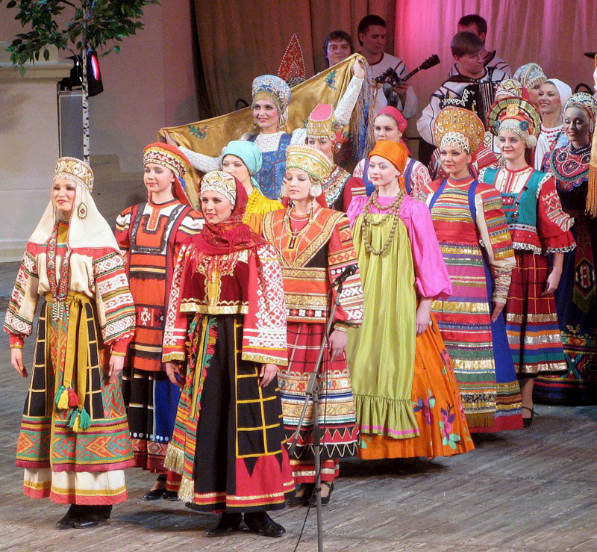

Slide 4
Вопросы
1. Какие чувства вызывает у вас исполнение фольклорных произведений?
2. Какие атрибуты (предметы, костюмы, музыкальные инструменты и т.п.) являются обязательными при выступлении фольклорных ансамблей? Опишите эти атрибуты. Какое настроение они создают?

Slide 5
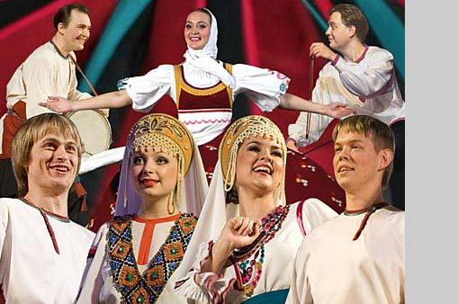
Вопросы
3. Что вы узнали о фольклоре в начальной школе? Назовите фольклорные жанры.

Slide 6
Жанры фольклора
считалка
потешка
сказка
фольклор
былина
присказка
пословицы
поговорки
песня

Slide 7
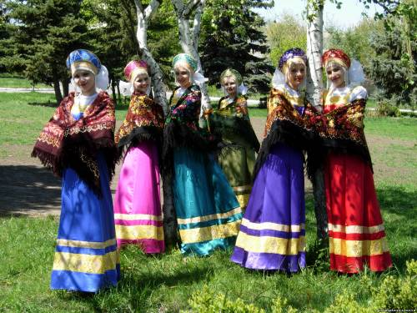
Кто из вас может исполнить любое фольклорное произведение?

Slide 8
Сегодня фольклорные
произведения исполняют артисты, а произведения устного народного творчества напечатаны в книгах. А в древности песни, загадки, частушки, сказки были частью жизни простого человека. Они сопровождали его в быту, украшая его, сопутствовали людям с рождения до смерти.

Slide 9
В фольклоре отразились
нравственные идеалы народа, его мечты о счастье.
Подумайте, о чём
мечтали наши предки, создавая фольклорные произведения.

Slide 10
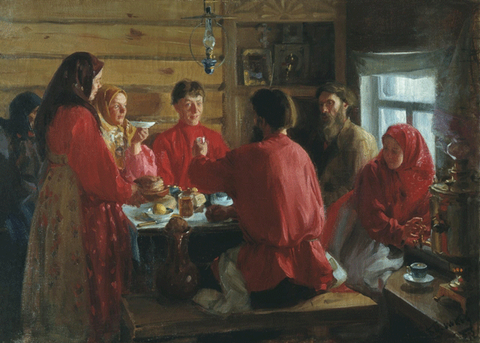
Представьте, что они думали о труде и отдыхе, о доме и семье, о родителях и детях.

Slide 11
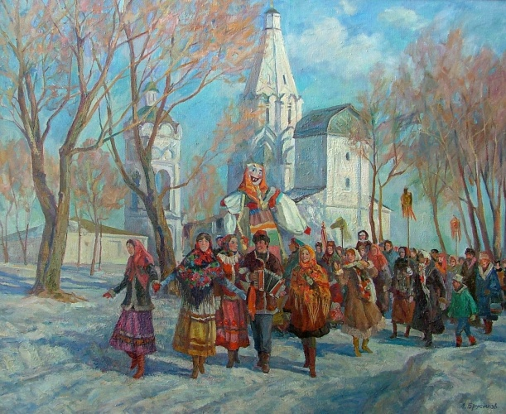
Опишите жизненные ситуации, сопровождавшиеся фольклорными произведениями и обрядами.

Slide 12
Домашнее задание
Записать в тетрадь потешки, загадки, прибаутки, пестушки, считалки, заклички, скороговорки и др.

Slide 13
Исследовательская работа
Сопоставьте несколько пословиц разных стран о труде.
Кто надеется на небо, тот сидит без хлеба. | Трудолюбивой пчелке некогда грустить
Кукушка закуковала — пора сеять лён. | Обещай медленно, выполняй быстро.
Золото познаётся к огне, человек — в труде
Лето пролежишь, зимой с сумой побежишь.

